Slide 1
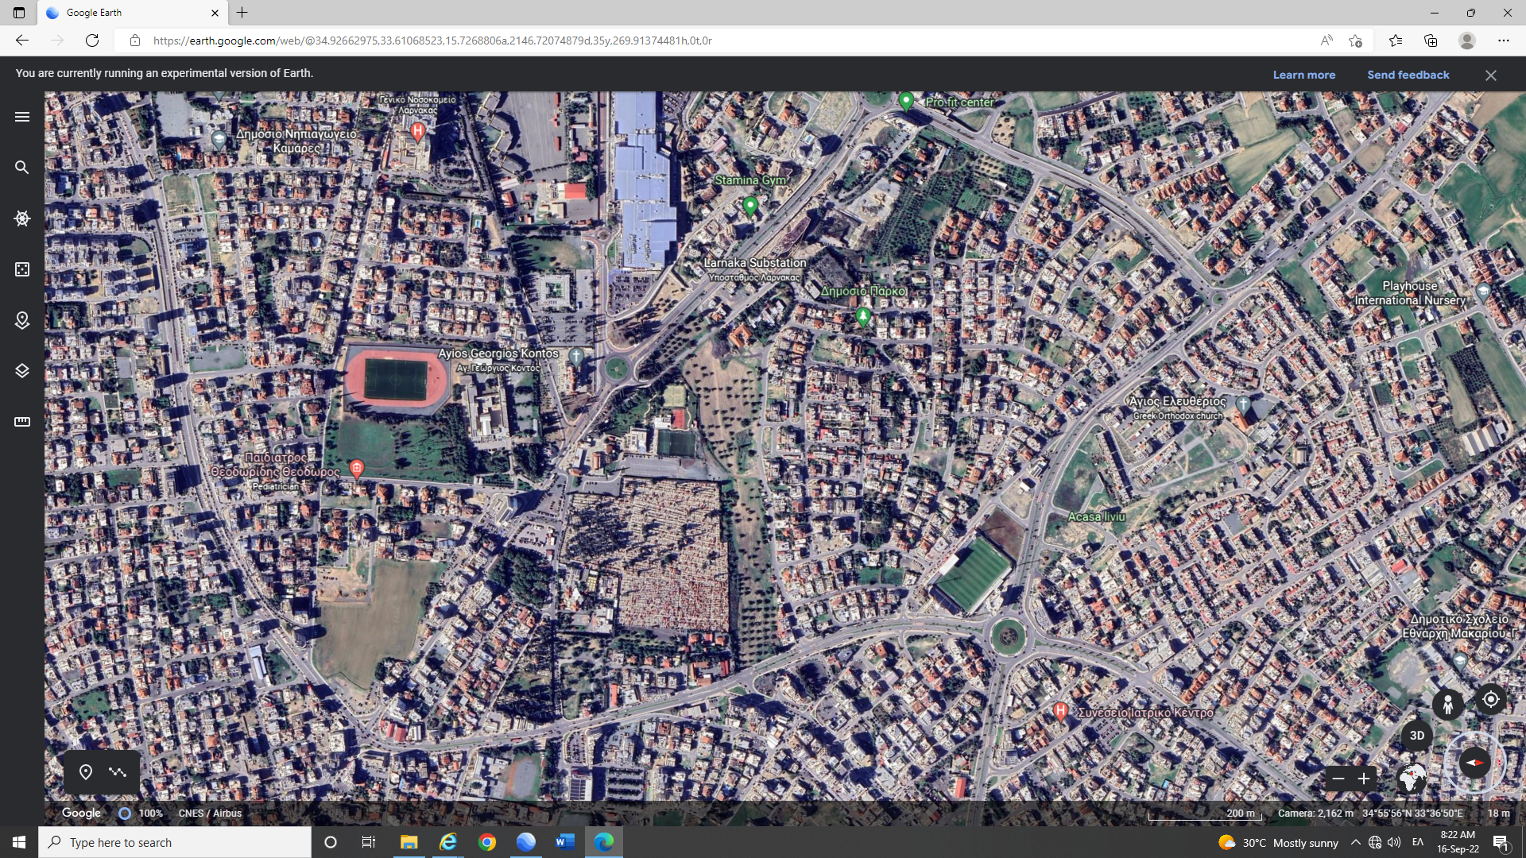
ΠΡΟΣΕΛΕΥΣΗ ΟΠΑΔΩΝ ΣΤΟ ΣΤΑΔΙΟ ΓΙΑ ΤΟΝ ΑΓΩΝΑ ΝΕΑ ΣΑΛΑΜΙΝΑ-ΑΠΟΛΛΩΝΑΣ 18.09.2022
ΑΠΟ ΛΕΜΕΣΟ
ΟΠΑΔΟΙ ΣΑΛΑΜΙΝΑΣ
ΑΠΟ ΛΕΜΕΣΟ
ΟΠΑΔΟΙ ΑΠΟΛΛΩΝ
ΜΙΚΡΟΣ ΚΥΚΛΙΚΟΣ ΚΟΜΒΟΣ ΣΤΑΔΙΟΥ
ΧΩΡΟΣ ΣΤΑΘΜΕΥΣΗΣ ΟΠΑΔΩΝ ΣΑΛΑΜΙΝΑΣ
ΣΤΑΔΙΟ ΑΜΜΟΧΩΣΤΟΣ
ΚΥΚΛΙΚΟΣ ΚΟΜΒΟΣ ΣΤΑΔΙΟΥ
ΑΠΟΚΟΠΗ
ΑΠΟΚΟΠΗ
ΦΩΤΑ ΠΥΡΟΣΒΕΣΤΙΚΗΣ
ΦΩΤΑ MARKS & SPENSER
ΧΩΡΟΣ ΣΤΑΘΜΕΥΣΗΣ ΟΠΑΔΩΝ ΑΠΟΛΛΩΝΑ
ΥΠΕΡΑΓΟΡΑ ΑΛΦΑΜΕΓΑ
ΑΠΟ ΛΑΡΝΑΚΑ
ΟΠΑΔΟΙ ΣΑΛΑΜΙΝΑΣ

